Slide 1
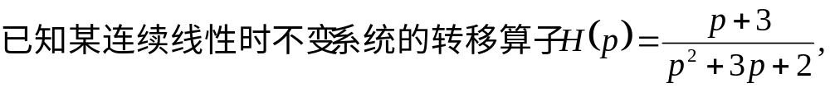
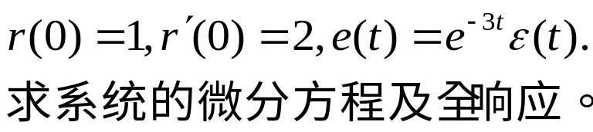
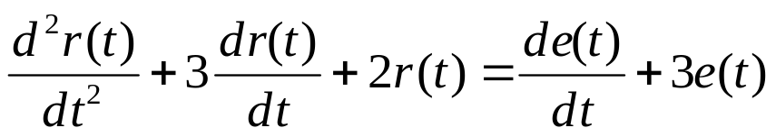








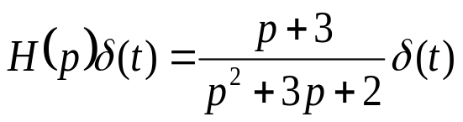


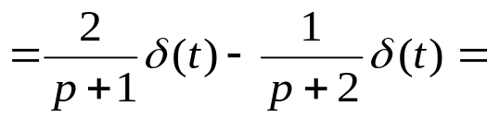



信号与系统 第二章连续时间系统时域分析
§2.9 线性系统响应的时域求解
补充例题1：

Slide 2
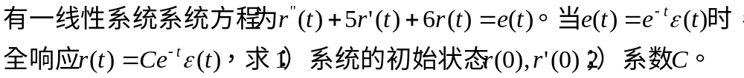




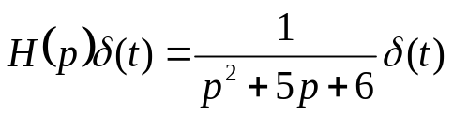
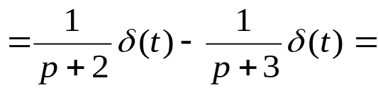


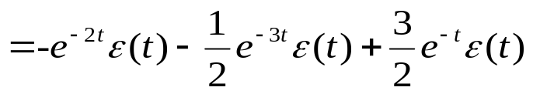

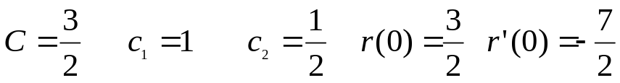
信号与系统 第二章连续时间系统时域分析
§2.9 线性系统响应的时域求解
补充例题2：

Slide 3
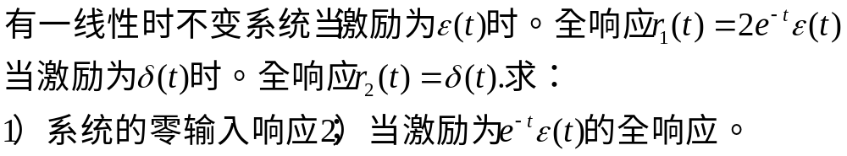




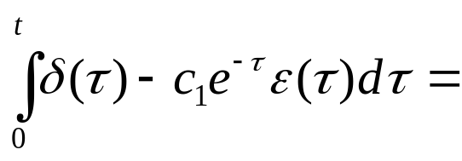




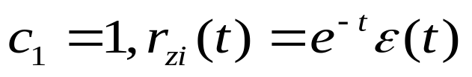






信号与系统 第二章连续时间系统时域分析
§2.9 线性系统响应的时域求解
补充例题3：

Slide 4

信号与系统 第一章和第二章习题
§2.9 线性系统响应的时域求解
补充例题4：

Slide 5
